Slide 1


PHÁT TRIỂN PHẦN MỀM MÃ NGUỒN MỞ
WEB NGHE NHẠC

Slide 2

THÀNH VIÊN
01
NGUYỄN ANH KHOA
02
NGUYỄN CẢNH VIỆT
03
NGUYỄN HỮU LUÂN

Slide 3
MÔ TẢ PROJECT
Project này là một ứng dụng web được xây dựng bằng Flask. Nó cho phép người dùng nhập URL video YouTube, tên bài hát, URL danh sách phát YouTube để phát bài hát và tải xuống bài hát với định dạng mp3.

Slide 4
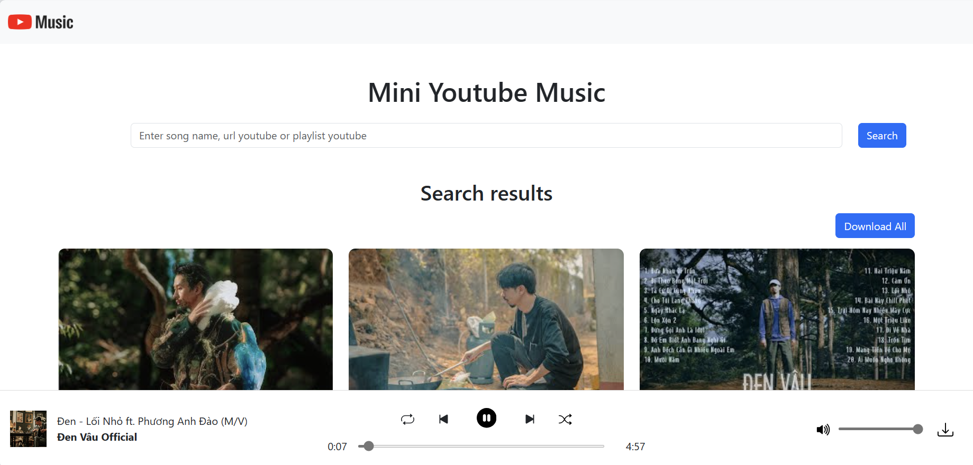
MÔ TẢ PROJECT

Slide 5
CHỨC NĂNG SEARCH
Sử dụng YouTube Data API v3 để tìm kiếm
Người dùng có thể tìm kiếm bằng cách nhập tên bài hát, url youtube hoặc url playlit youtube
Lưu ý là url playlist youtube phải là public

Slide 6
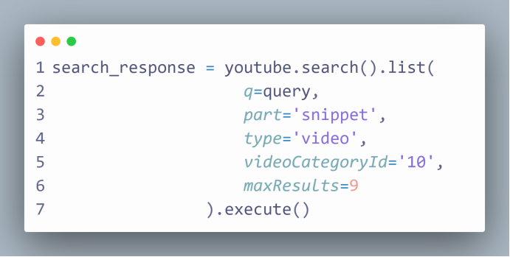
CHỨC NĂNG SEARCH

Slide 7
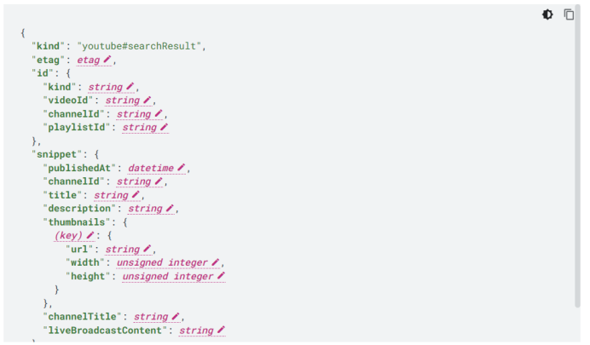
CHỨC NĂNG SEARCH

Slide 8
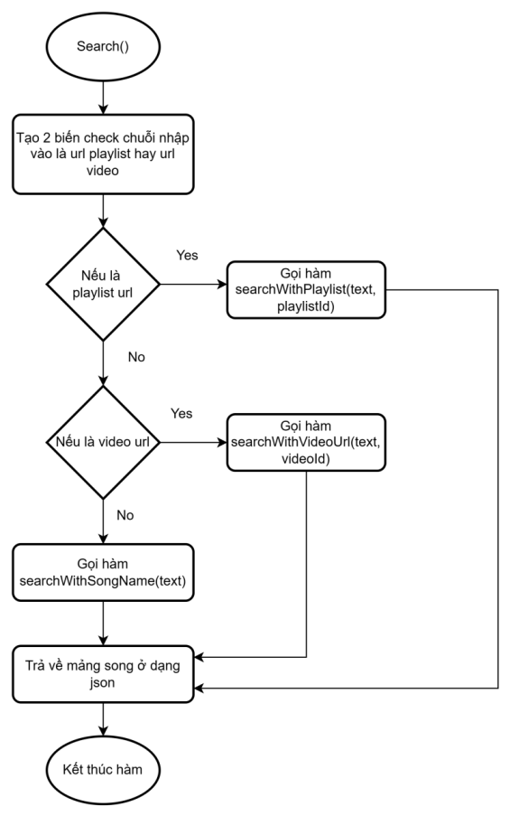
CHỨC NĂNG SEARCH
FLOWCHART

Slide 9
CHỨC NĂNG PLAY SONG
Sử dụng thẻ audio để phát nhạc
Sử dụng pytube để getLinkAudio

Slide 10
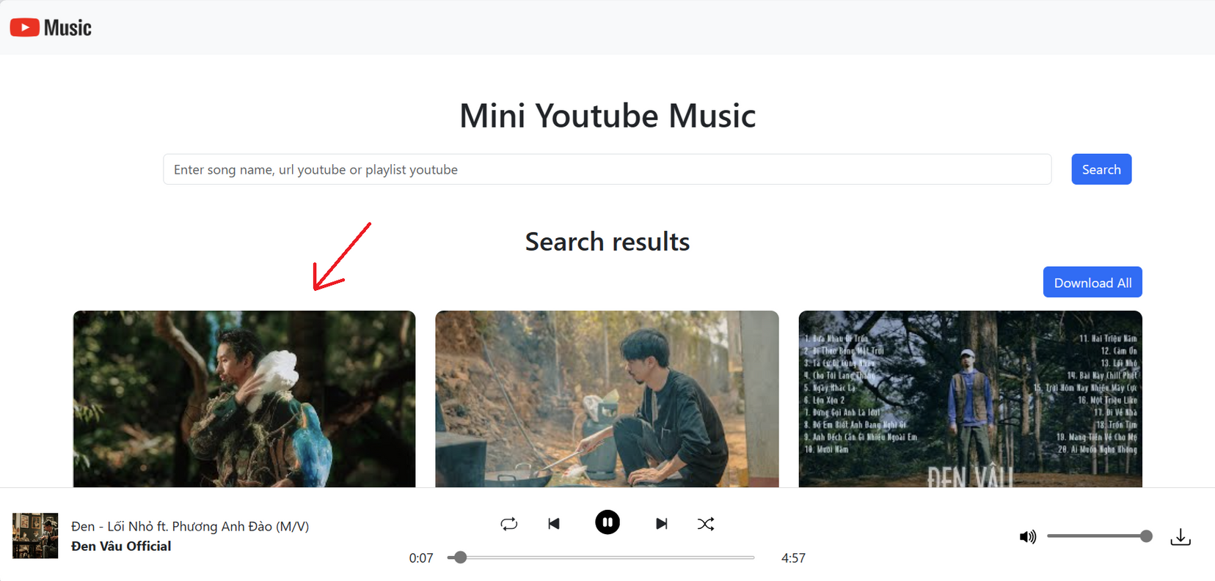
CHỨC NĂNG PLAY SONG

Slide 11
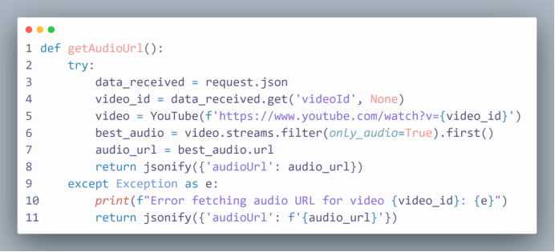
CHỨC NĂNG PLAY SONG

Slide 12
CHỨC NĂNG DOWNLOAD
Sử dụng pytube để tải
File được tải về sẽ là file audio và dạng file là mp4
os để đổi tên file và đường dẫn lưu file
Đổi đường dẫn lưu file sang desktop và đổi tên file thành .mp3
Khi tải file cùng tên thì file sẽ được tổi tên thành tên file + “_số”

Slide 13

THANK'S FOR WATCHING

